Slide 1
Simulazione d’impresa
Alimpo coop.sociale

Slide 2

L’ a z i e n d a , nasce nel 2000 col nome di Alimpo. Produciamo salsa eco-biologica con pomodori da coltivazione biologica: la materia prima proviene interamente da territorio italiano .
Notes:
2

Slide 3
LA NOSTRA AZIENDA
Il nostro prodotto è venduto nei migliori supermercati e negozi specializzati.
I nostri partner principali sono i coltivatori italiani di pomodori. Inoltre ricerchiamo i migliori fornitori di prodotti necessari alla realizzazione della nostra salsa.
Il nostro prodotto è rivolto a tutti coloro che amano la buona salsa di pomodoro, italiana e biologica.
Offrire la miglior salsa al prezzo più conveniente e competitivo, senza mai tralasciare la buona qualità italiana.
Notes:
Possono essere necessarie più diapositive
3

Slide 4
Ruoli e responsabilità del management
Giacomo Cus
Amministratore delegato
Moncef Zairi
Responsabile Marketing
Veronica Bile
Risk Manager
Tommaso Adi
Direttore Fin.
Noemi Espo
Collaboratrice Marketing
Notes:
4

Slide 5
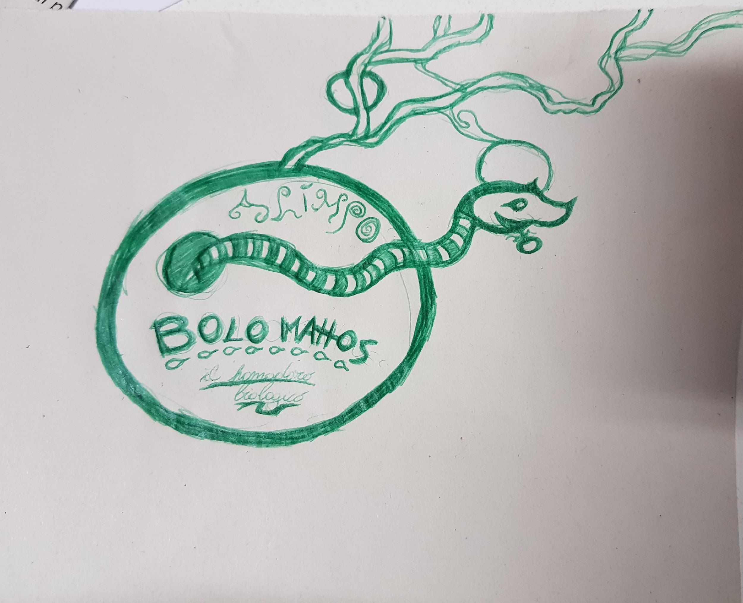
Strategia di Marketing
La pasta più buona è condita con Alimpo.
Notes:
5

Slide 6
RISCHI INDIVIDUATI
Contaminazione falda acquifera:
Necessità di consulenza geologica.
Polizza adottata è la responsabilità civile per inquinamento.
Calamità naturali:
polizza calamità naturali.
Infortuni sul lavoro:
corsi di sicurezza per i dipendenti.
Polizza di responsabilità civile verso i dipendenti.
Usura macchine:
manutenzione. Polizza per rischi tecnologici.
Problemi col raccolto dei fornitori di pomodoro:
Polizza di risarcimento.
Notes:
6

Slide 7
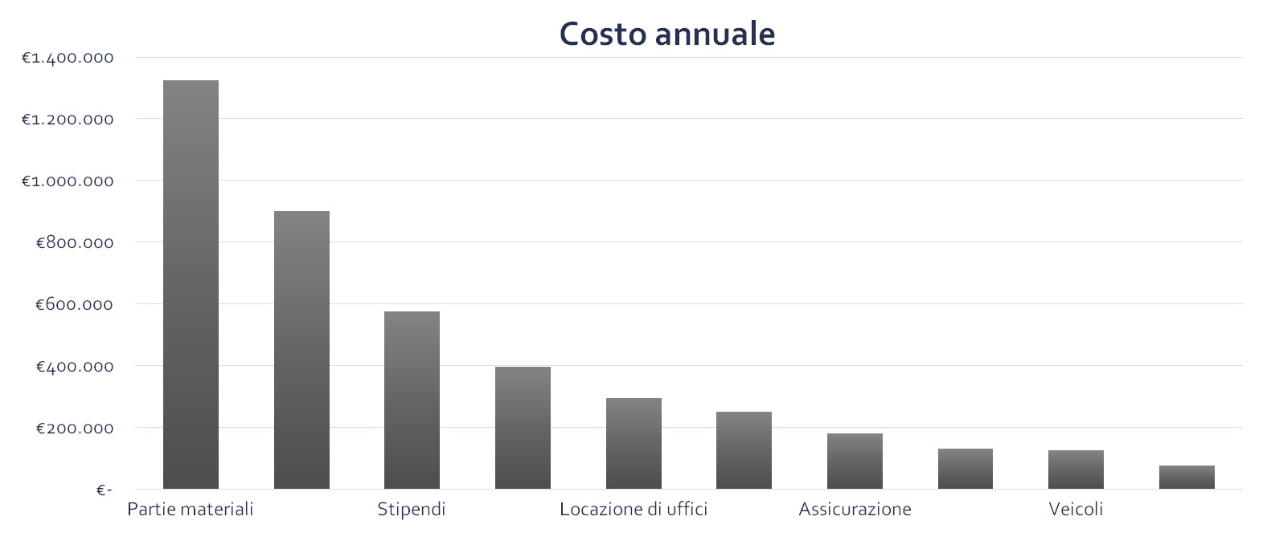
Analisi dei costi
Notes:
7

Slide 8
Piano di gestione dei rischi
Rischio | Probabilità | Impatto | Strategia prev | Assicurazione
Alluvione | Media | Alto | Canalizz. Idrauliche ed idrorvore | Polizza eventi atmosferici
Notes:
8

Slide 9
Appendice
Bottiglie di vetro e tappi per imbottigliamento salsa.
Etichette personalizzate per l’azienda.
Campagne pubblicitarie per tivù e riviste.
Scatoloni per imballaggio e trasporto delle salse.
Azienda logistica per distribuzione del prodotto.

Slide 10
Rischi individuati dalle altre aziende.
Incendio del raccolto di pomodori:
Utilizzo della polizza di risarcimento e sostituzione del fornitore di materia prima con altro previamente individuato e contattato.
Rottura macchina del raccolto:
sostituzione temporanea del fornitore.
Perdita del principale cliente:
competere con la concorrenza su prezzo e qualità.
Aumento costi di esportazione:
viene scaricato sul prezzo.

Slide 11
RISCHI INDIVIDUATI DAGLI ALTRI E RISOLTI DA NOI
Problemi col raccolto dei fornitori di pomodoro:
Polizza di risarcimento e multirischio.
Ipotesi di altre aziende: Marciscono i pomodori risolvibile tramite la polizza sopracitata.
Notes:
11

